Slide 1
আজকের পাঠে সকলকে স্বাগতম

Slide 2
মোঃ মাসুদ রানা
সহকারী শিক্ষক
ব্রহ্মপুর সরকারী প্রাথমিক বিদ্যালয়
হরিপুর,ঠাকুরগাঁও
মোবাইলঃ 017২২৭২৯১৮৯
ইমেইলঃ mmrana3434@gmail.com
বিষয়ঃ প্রাথমিক বিজ্ঞান
শ্রেণিঃ তৃতীয়
অধ্যায়ঃ ১০
পাঠের শিরোনামঃ প্রযুক্তির সঙ্গে পরিচয়
আজকের পাঠঃ প্রযুক্তির উন্নয়ন
(যাতায়াত ও যোগাযোগ প্রযুক্তি)

Slide 3
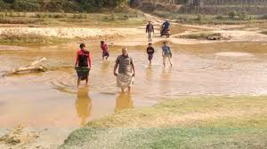
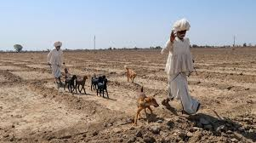
প্রাচীনকালে মানুষ কীভাবে চলাচল করত?
প্রাচীনকালে মানুষ পায়ে হেঁটে চলাচল করত
প্রযুক্তির উন্নয়নের ফলে মানুষ যাতায়াত ও যোগাযোগের নানা রকম মাধ্যম আবিষ্কার করেছে।

Slide 4
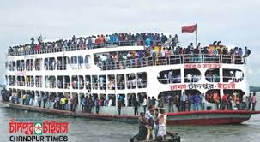
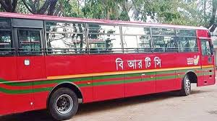
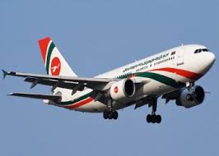
জলযান
স্থলযান
আকাশযান

Slide 5
আমরা দেখলাম যাতায়াত ও যোগাযোগের ক্ষেত্রে কীভাবে প্রযুক্তির উন্নয়ন ঘটেছে।
আমাদের আজকের পাঠ
প্রযুক্তির উন্নয়ন

Slide 6
শিখনফল
১০.১.১ – পড়াশুনা, যাতায়াত ও কৃষিতে প্রযুক্তির বিকাশ ও ব্যবহার বর্ণনা করতে পারবে।

Slide 7
তোমরা কী বলতে পারোঃ
প্রযুক্তি কী?
প্রযুক্তি আমাদের কীভাবে সাহায্য করে?

Slide 8
নিচের ছকে প্রাচীনকাল থেকে বর্তমানকাল পর্যন্ত যাতায়াত ও যোগাযোগের প্রযুক্তির উন্নতি ও বিকাশের ধারা তুলে ধরো।

Slide 9
নিচের ছকটি লক্ষ্য কর
পায়ে হাঁটা মানুষ
জলপথ
স্থলপথ
আকাশপথ
ভেলা
ঘোড়া
উড়োজাহাজ
পাল তোলা নৌকা
রেলগাড়ি
হেলিকপ্টার
লঞ্চ
বাস
মহাকাশযান

Slide 10
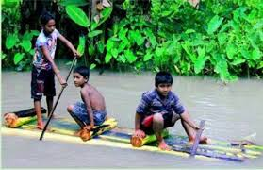
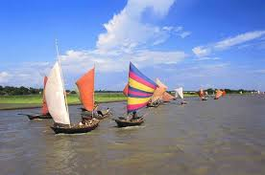
প্রযুক্তির উন্নতিঃ
এই যানবাহনগুলো কোথায় দেখা যায়? এগুলো কোন পথে চলাচল করে?

Slide 11
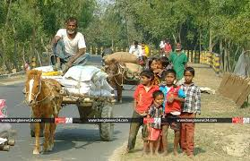
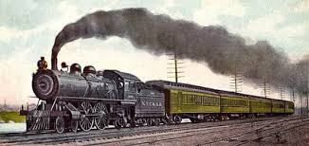
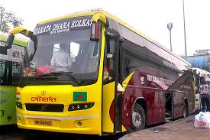
এই যানবাহনগুলো কোথায় দেখা যায়? এগুলো কোন পথে চলাচল করে?

Slide 12
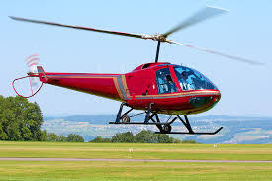
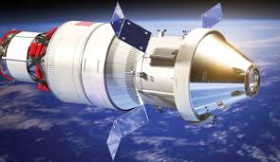
এই যানবাহনগুলো কোথায় দেখা যায়? এগুলো কোন পথে চলাচল করে?

Slide 13
এবার বলোঃ
প্রাচীনকালে মানুষ স্থলপথে কীভাবে যাতায়াত করত?
যাতায়াত ব্যবস্থার উন্নয়নে চাকার ভূমিকা কী?

Slide 14
দলীয় কাজ
জলপথ
জলপথে যাতায়াত করে এমন যানবাহনের নাম লেখ।
স্থলপথ
স্থলপথে যাতায়াত করে এমন যানবাহনের নাম লেখ।
আকাশপথ
আকাশপথে যাতায়াত করে এমন যানবাহনের নাম লেখ।

Slide 15
পাঠ্য বইয়ের সাথে সংযোগ
তোমাদের পাঠ্য বইয়ের ৬৬,৬৭ পৃষ্ঠা বের করো। এখন আমি পাঠ্যাংশটি পড়ে বুঝিয়ে দিচ্ছি, তোমরা মনোযোগ দিয়ে শোন এবং লাইনের নিচে আঙ্গুল দিয়ে ধরো।

Slide 16
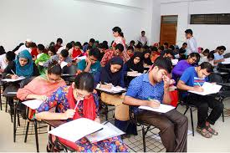
মূল্যায়ন
নিচের প্রশ্নগুলোর উত্তর লেখঃ
ইঞ্জিন আবিষ্কারের ফলে আমাদের কী সুবিধা হয়েছে?
যোগাযোগের মাধ্যম কয়টি ও কী কী?
কয়েকটি যোগাযোগ প্রযুক্তির নাম লেখ।

Slide 17
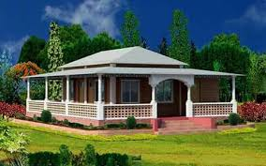
বাড়ীর কাজ
নিচের প্রশ্নটির উত্তর বাড়ী থেকে লিখে আনবেঃ
মানুষ কেন প্রযুক্তির উন্নয়ন করেছে ?

Slide 18
ধন্যবাদ সবাইকে

